Slide 1


ГБУ РЦ «НАВИГАТОР»
Автоматизированная информационная система «Психологическая поддержка молодежи Республики Татарстан»

Slide 2
Автоматизированная информационная система «Психологическая поддержка молодежи Республики Татарстан»
Во исполнение подпрограммы «Молодежь Татарстана на 2019-2025 годы» (утверждена Кабинетом Министров Республики Татарстан от 05.03.2019 № 158) и в рамках реализации полномочий Министерства по делам молодежи РТ (Постановление Кабинета Министров Республики Татарстан от 11.07.2018 № 563 «Вопросы Министерства по делам молодежи Республики), а также распоряжения Кабинета Министров Республики Татарстан от 24.10.2022 № 2260-р о выделении средств из бюджета Республики Татарстан на создание цифровой службы психологической помощи для молодёжи, РЦ "Навигатор" (совместно с техническим разработчиком ООО «ДЕЛИОН») создана автоматизированная информационная система "Психологическая поддержка молодежи Республики Татарстан" (сокращённое наименование - АИС «Психологическая поддержка молодежи РТ»). С целью организации функционирования системы разрабатываются:

Slide 3
Автоматизированная информационная система «Психологическая поддержка молодежи Республики Татарстан»
С целью организации функционирования системы разрабатываются:
«Положения о АИС «Психологическая поддержка молодежи РТ».
Соглашение о передаче органу местного самоуправления муниципального образования Республики Татарстан части полномочий по решению вопросов организации деятельности автоматизированной информационной системы «Психологическая поддержка молодежи Республик Татарстан».
Нормативно-правовые документы согласно, которым будет определено учреждение, ответственное за координацию, управление и аналитику.

Slide 4

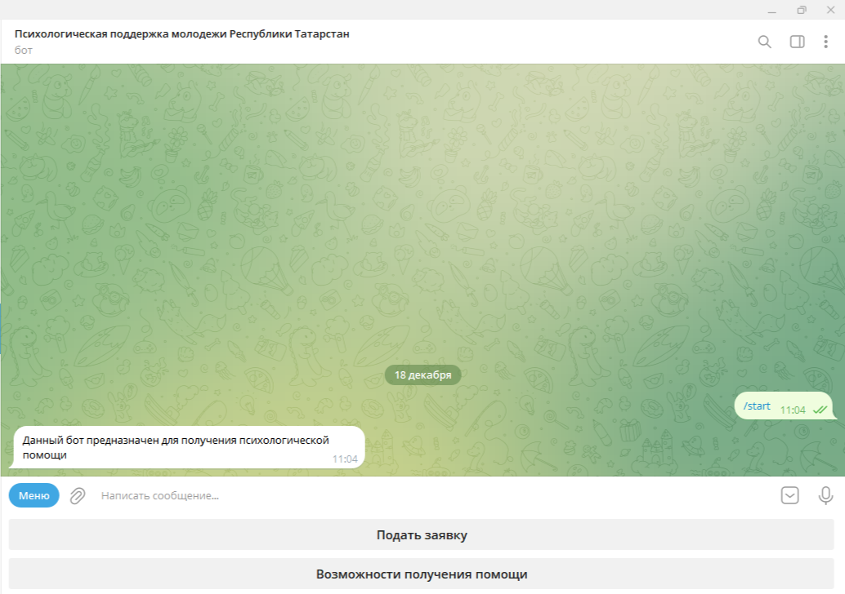
Система представляет собой
Сайт (https://help-online-rt.ru/), где молодежь Республики Татарстан в возрасте от 14 до 35 лет имеет возможность получить бесплатную психологическую помощь.
Телеграмм-бот, где молодежь имеет возможность записаться и получить бесплатную психологическую помощь через указанный сайт.

Slide 5
Цели системы
популяризация психологической помощи среди молодежи;
увеличение уровня доступности психологической помощи среди молодежи;
улучшение уровня понимания потребностей молодежи в форматах и направлениях оказания психологической помощи.

Slide 6
Предназначение системы
информирование молодежи о возможностях получения бесплатной психологической помощи;
организация рабочих мест психологов;
распределение заявок на оказание психологической помощи;
взаимодействие психологов и молодежи;
сбор и формирование аналитики о потребностях и запросах молодежи на оказание психологической помощи.

Slide 7
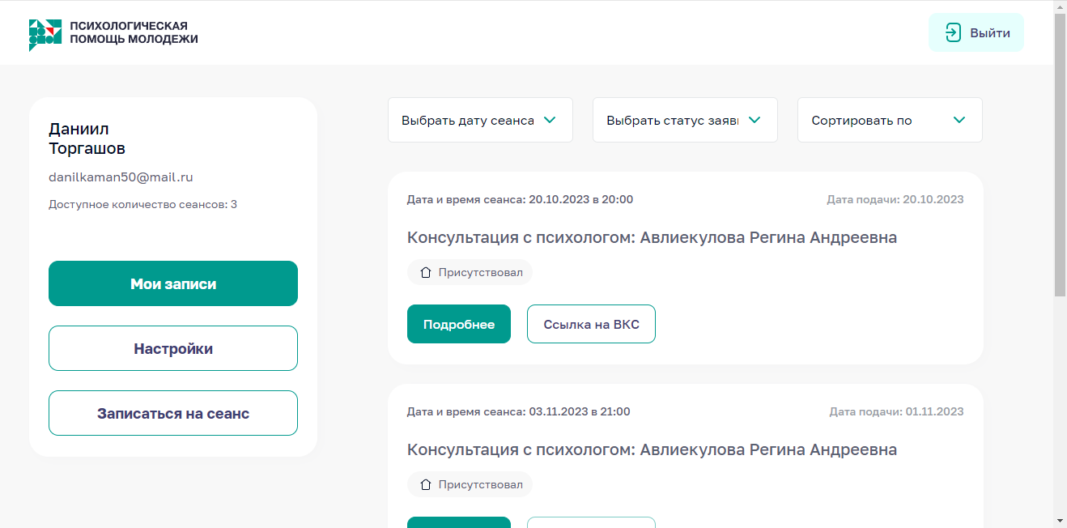
Интерфейс АИС
«Психологическая поддержка молодежи РТ»

Slide 8
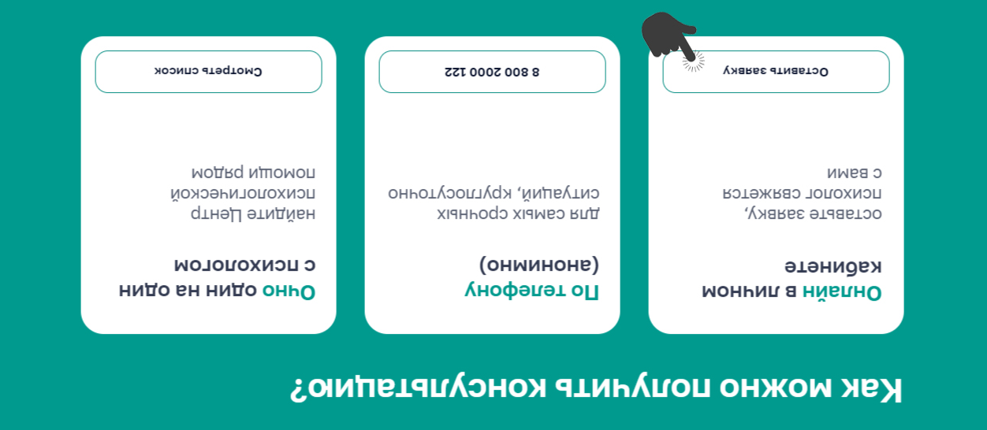
Возможность получения
бесплатной психологической помощи
молодежи от 14 до 35 лет

Slide 9
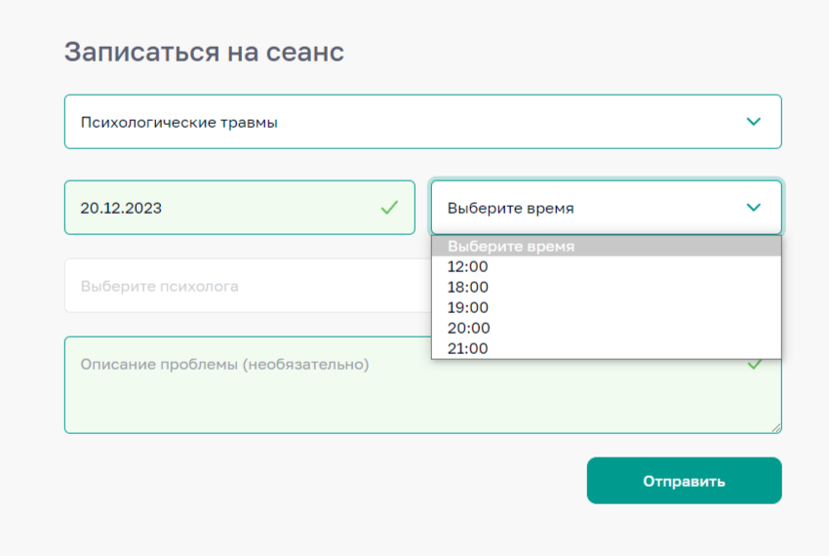
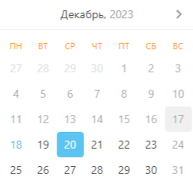
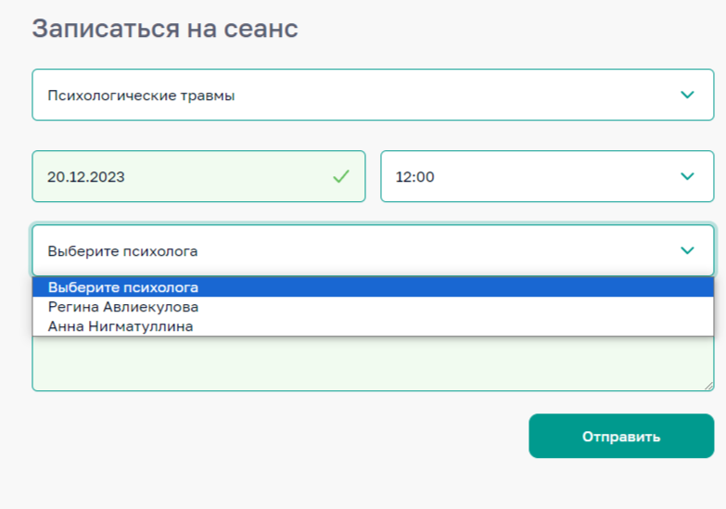
Возможность выбора времени и специалиста для получения консультации

Slide 10
Возможность выбора тематики по которой пользователь может получить психологическую помощь:
Привязанность;
Психологические травмы;
Депрессия;
Сниженное настроение, упадок сил, работа, учеба и личная эффективность;
Когнитивные и эмоциональные трудности;
Отношения с партнерами;
Отношения с людьми;
Детско-родительские отношения;
Профилактика социально-негативных явлений;
Другое.

Slide 11
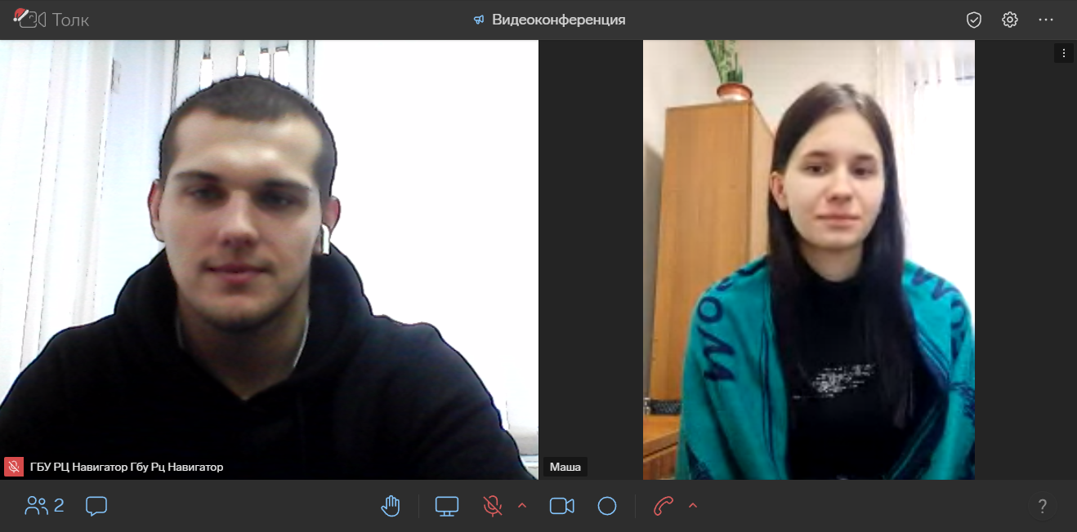
Возможность получения
психологической помощи
из отдаленных районов РТ посредством ВКС:

Slide 12
Список специалистов муниципальных центров психолого-педагогической помощи детям и молодежи Республики Татарстан для включения в работу с системой на 01.12.2023:
№ | ФИО | Город | МБУ ЦПППДМ
1 | Ягофарова Альбина Амировна | Казань | «Доверие»
2 | Сабирова Эльвина Аделевна | Казань | «Доверие»
3 | Рахмуталлина Алия Ильдаровна | Набережные Челны | «Диалог»
4 | Авлиекулова Регина Андреевна | Набережные Челны | «Диалог»
5 | Нигматуллина Анна Ивановна | Набережные Челны | «Диалог»
6 | Волкова Лидия Анатольевна | Чистополь | «Статус»
7 | Трофимова Вероника Анатольевна | Нижнекамск | «Эйдос»
8 | Ященко Ольга Викторовна | Лениногорск | «Логос»
9 | Муртазина Диляра Раисовна | Лениногорск | «Логос»
10 | Седова Ирина Михайловна | Лениногорск | «Логос»
11 | Антипова Анастасия Николаевна | Лениногорск | «Логос»
12 | Латипова Юлия Владимировна | Альметьевск | «Нур»
13 | Арбузова Наталья Валерьевна | Альметьевск | «Нур»
14 | Илалтдинова Айзиряк Алмазовна | Альметьевск | «Нур»
15 | Панченко Елена Петровна | Альметьевск | «Нур»
16 | Камалова Алина Галимзянова | Альметьевск | «Нур»

Slide 13
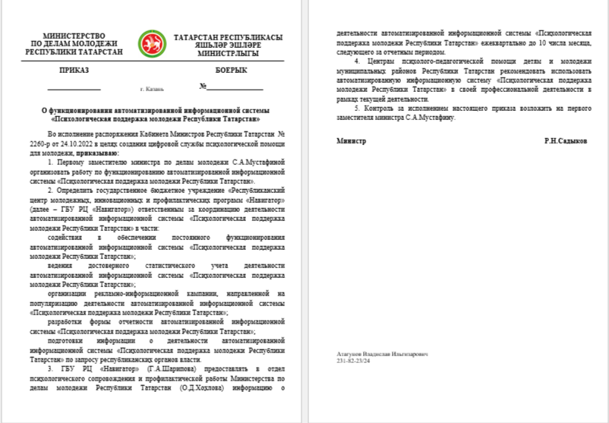
Приказ «О функционировании автоматизированной информационной системы «Психологическая поддержка молодежи Республики Татарстан»

Slide 14
ГБУ РЦ «НАВИГАТОР»
Надеемся на продуктивное взаимодействие!

